Slide 1
DigComp 2.2. User
Certificazione delle competenze digitali
per

Slide 2
Guida di riferimento
01. DigComp 2.2
02. Percorso formativo DigComp
Cos’è il Digital Competence Framework 2.2 for Citizens.
Formazione secondo il syllabus DigComp 2.2 con gli strumenti Google
03. Piattaforma Aula01
04. L’esame
05. La certificazione
La piattaforma per la formazione a distanza
Organizzazione e svolgimento delle sessioni d’esame
Validità e durata della certificazione

Slide 3
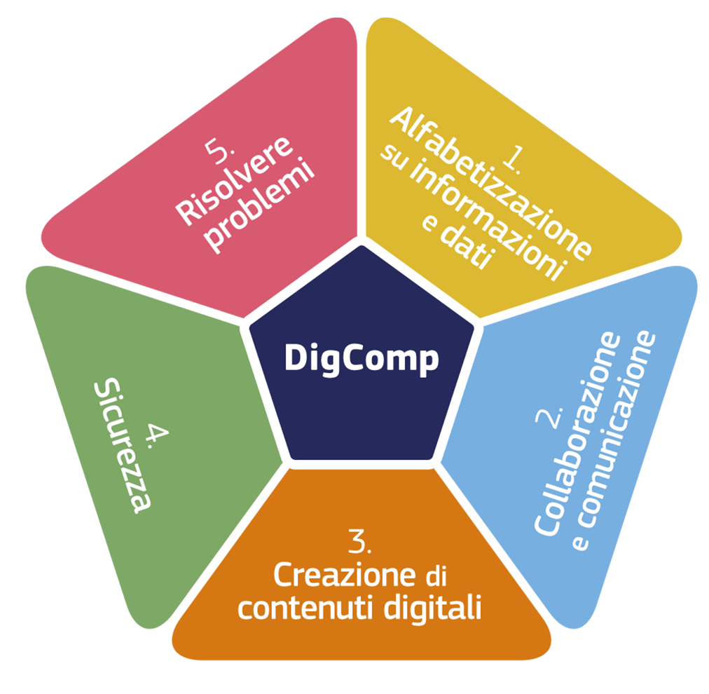
DigComp 2.2
Il framework DigComp 2.2 è un documento elaborato dalla Commissione Europea che definisce le competenze digitali necessarie per i cittadini europei. Si articola in cinque aree e 21 sotto-competenze.
Il framework prevede otto livelli di competenza da base ad altamente specializzato, che il cittadino può autovalutare tramite un questionario online (DigCompSAT). Il framework DigComp è disponibile sul sito della Commissione Europea.

Slide 4
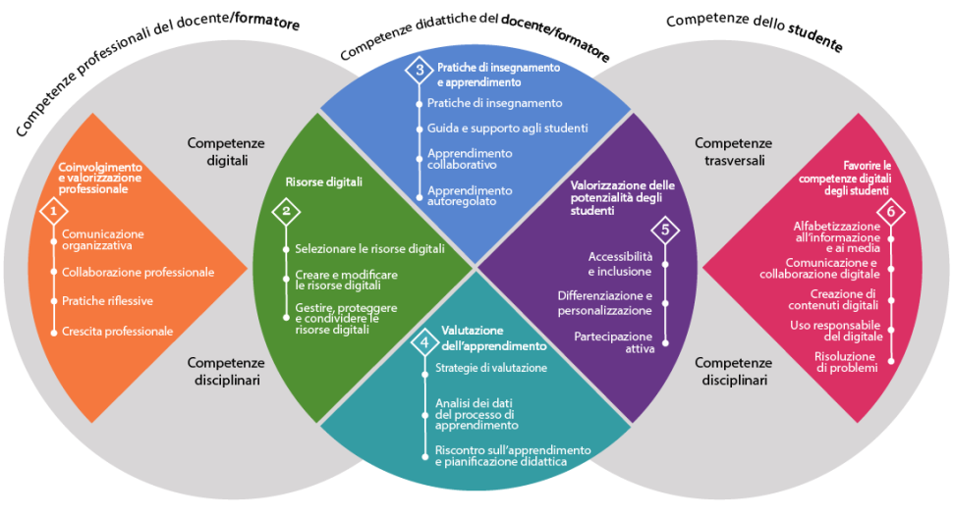
DigCompEdu
Inoltre, la versione DigCompEdu redatta per il personale docente è disponibile sul sito della Commissione Europea, sul sito di Scuola Futura e nel documento redatto dal Consiglio Nazionale delle Ricerche.
(v. anche il Decreto Ministeriale n° 66/2023 - Didattica digitale integrata e formazione alla transizione digitale per il personale scolastico - che prevede che tutto il personale scolastico debba essere formato sulle competenze digitali, "in coerenza con i quadri di riferimento europei [...] DigComp 2.2 e DigCompEdu".)

Slide 5
Il percorso formativo
La formazione implica i raggiungimento di competenze e abilità che sono dettagliate nel syllabus di DigComp 2.2
Il percorso formativo

Slide 6
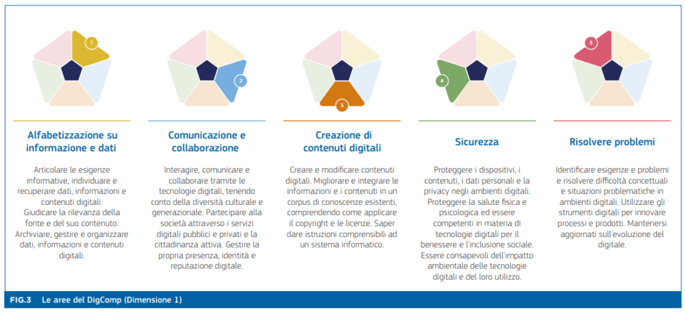
Le aree di competenza
Le prime 3 aree - Alfabetizzazione su informazioni e dati, Comunicazione e collaborazione, Creazione di contenuti digitali - “riguardano competenze riconducibili ad attività e usi specifici.»
Le aree 4 e 5 - Sicurezza e Problem solving - sono invece “trasversali” in quanto si applicano a qualsiasi tipo di attività svolta attraverso mezzi digitali.

Slide 7
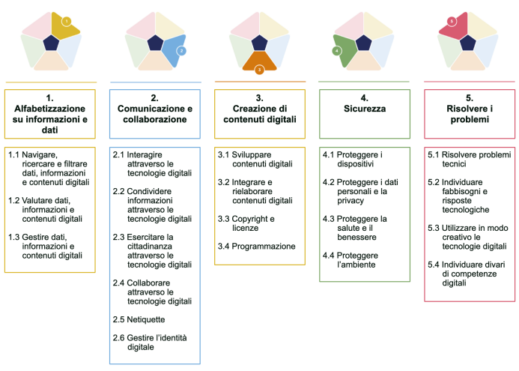
Le competenze
Le competenze sono descritte come una combinazione di conoscenze, abilità e atteggiamenti, in altre parole, sono composte da concetti e fatti (la conoscenza), abilità (capacità di portare a termine processi) e atteggiamenti (disposizioni, mindset to act).

Slide 8
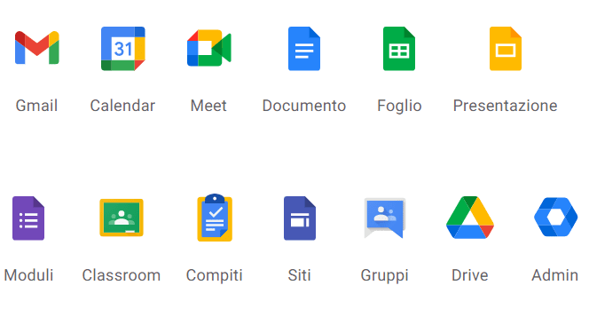
Gli strumenti
Il percorso formativo prevede l’utilizzo prevalente delle applicazioni e soluzioni tecnologiche Google.
La scelta scaturisce dalla constatazione che le scuole italiane già utilizzano su larga scala la G-Suite per la didattica e che i tools di Google sono integrabili facilmente con altri (MO e LO).

Slide 9
Le piattaforme
La piattaforma di Proteo Fare Sapere
L’interfaccia della piattaforma
L’accesso al corso di formazione avverrà attraverso la piattaforma di formazione di Proteo Fare Sapere.
L’iscrizione avverrà tramite un modulo Google condiviso tra Proteo Nazionale e Skill on Line.
Proteo invierà via email agli iscritti i dati di accesso alla propria piattaforma di formazione.
Proteo fornirà l’assistenza per l’accesso alla sua piattaforma e all’uso della stessa.
Requisiti Hardware e Software per il corso di formazione
PC Desktop, notebook, tablet o smartphone.
Browser Internet aggiornato (Chrome, Edge, Safari, Firefox)

Slide 10
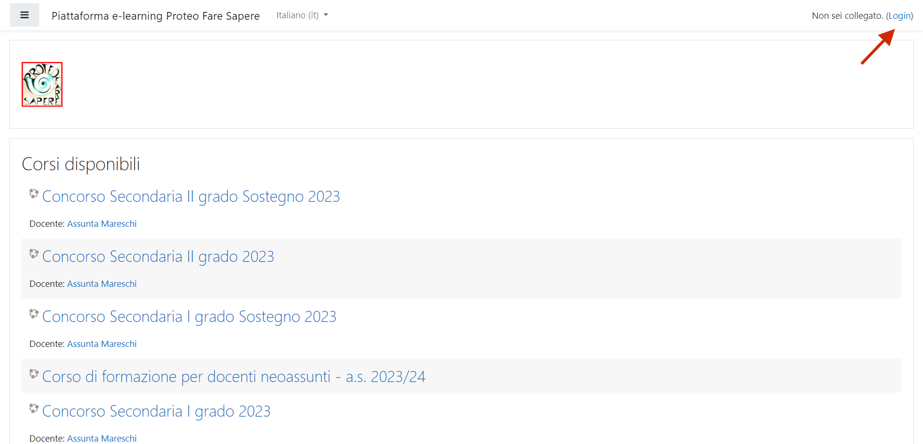
La home page di accesso

Slide 11
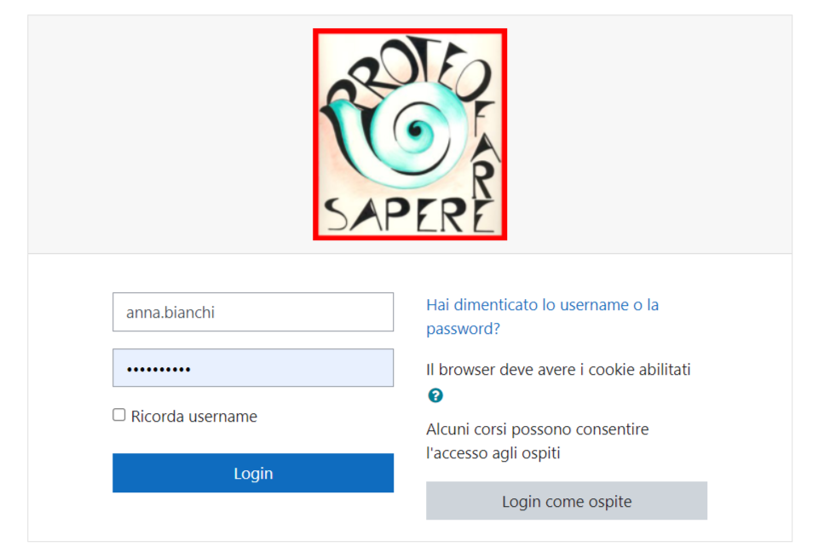
Box di login
Accesso con credenziali ricevute via email da parte dell’utente.
La email dell’utente dev’essere attiva, funzionante e accessibile sui device usati per la fruizione del corso Dopo aver inserito i dati, cliccare su Login

Slide 12
Le piattaforme
La piattaforma Aula 01 è del tipo LMS
L’interfaccia della piattaforma
La formazione a distanza è di tipo asincrono e completamente autogestita dal corsista ed è monitorata automaticamente dal Sistema di gestione della piattaforma.
È possibile, comunque, prevedere delle sessioni di formazione sincrone (in presenza o a distanza) per specifici argomenti e come rinforzo dei contenuti della piattaforma, lì dove i singoli territori avessero le risorse per farlo.
Requisiti Hardware e Software per il corso di formazione
PC Desktop, notebook, tablet o smartphone.
Browser Internet aggiornato (Chrome, Edge, Safari, Firefox)

Slide 13
L’iscrizione al corso e alla piattaforma
L’iscrizione al corso
L’iscrizione alla piattaforma
L’iscrizione è curata da Proteo Fare Sapere.
Proteo estrarrà e invierà a mezzo posta elettronica a Skill on Line il file exel generato dal modulo Google, verificando la completezza e la correttezza dei dati del candidato e confermando l’iscrizione.
L’assistenza all’uso della piattaforma sarà dato direttamente da Skill on Line
Una volta inviati i dati, Skill On Line provvederà a consentire all’iscritto l’accesso alla piattaforma Aula 01 e al corso on line per la formazione, attraverso quella di Proteo

Slide 14
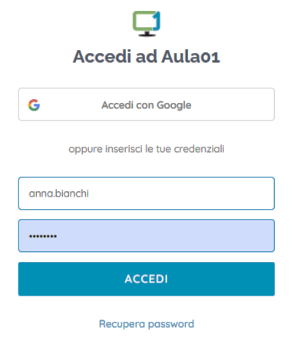
Box di login
Accesso con credenziali ricevute via email da parte dell’utente. L’indirizzo email fornito in fase di iscrizione servirà anche per il recupero delle credenziali. Dopo aver inserito i dati, cliccare su ACCEDI

Slide 15
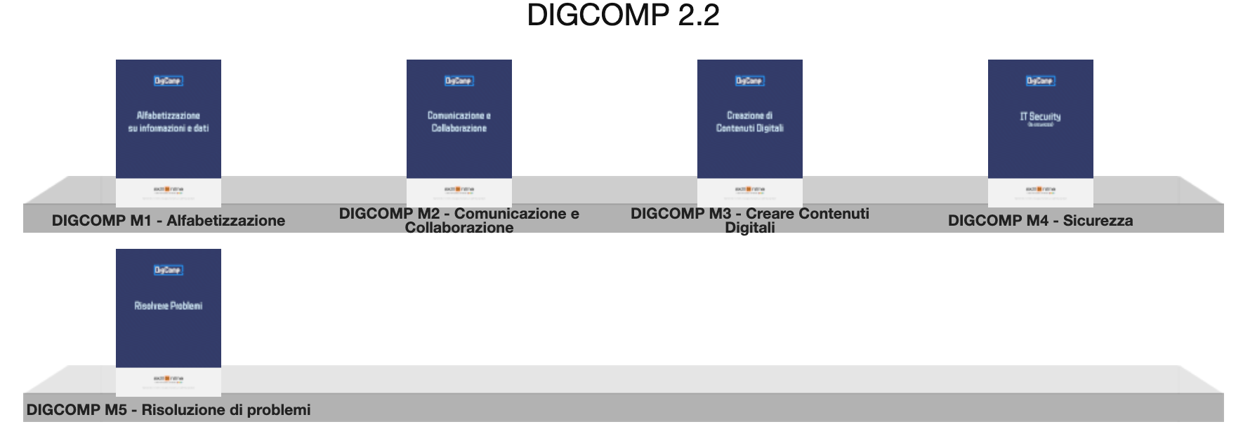
La dashboard
Dopo aver effettuato l’accesso si visualizza la bacheca che contiene i 5 moduli DIGCOMP Ogni modulo rappresenta una delle aree DIGCOMP 2.2 Ogni modulo consente di formarsi sul modulo specifico Ogni modulo presenta al suo interno le unità didattiche di studio, gli esercizi e le simulazioni dell’esame.

Slide 16
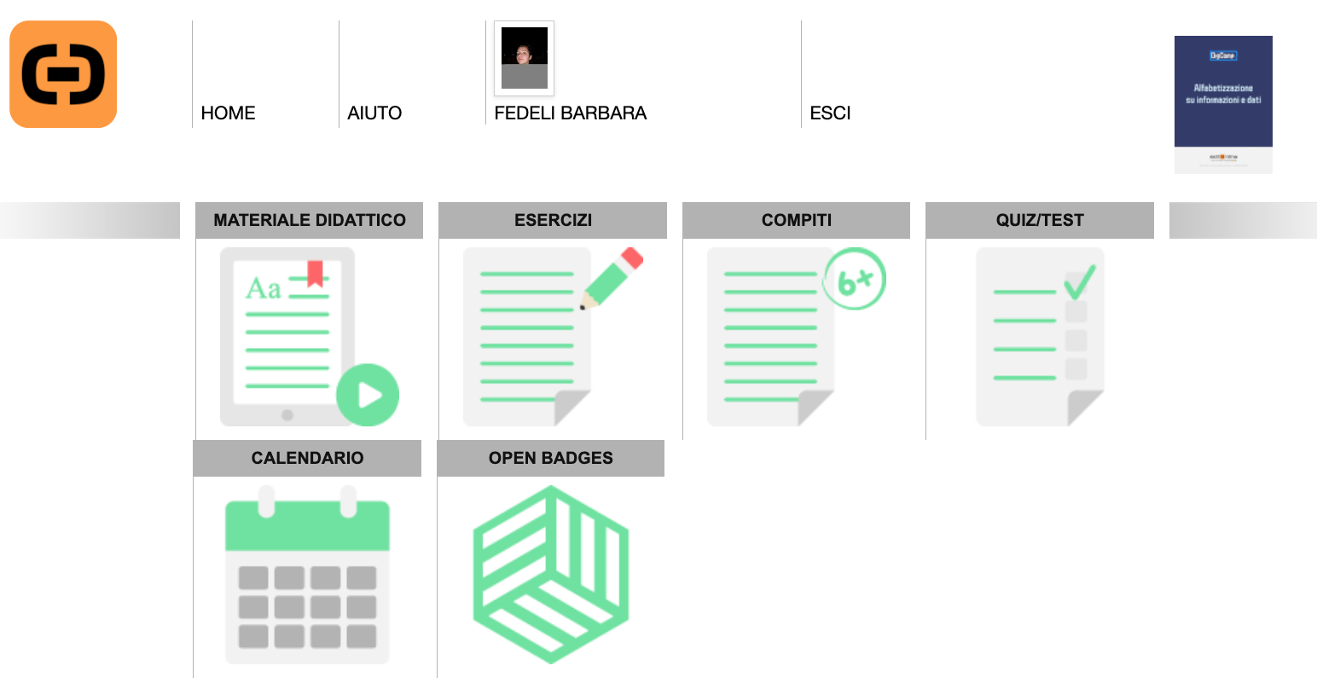
Area di studio
Dopo aver selezionato uno dei moduli si accede all’area di studio, specifica di quel modulo. Nella parte superiore è presente una barra con la sezione HOME , AIUTO, PROFILO e il pulsante di uscita Nella parte centrale ci sono le icone che identificano le funzionalità del corso.

Slide 17
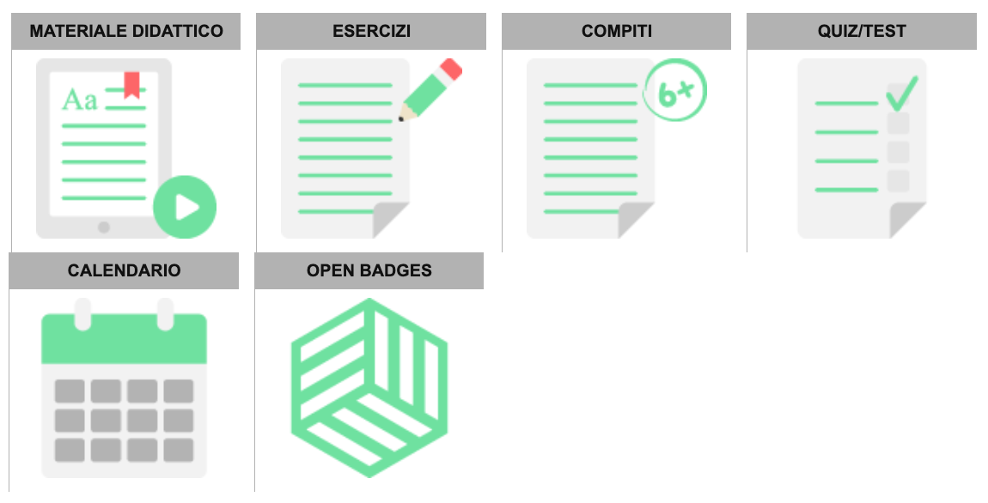
Area di lavoro
MATERIALE DIDATTICO – Consente l’accesso ai contenuti da studiare
ESERCIZI – Consente di misurarsi esercitandosi rispondendo a delle domande presenti per ogni singola unità di studio
COMPITI – Eventuali esercizi aggiuntivi
QUIZ/TEST: La sezione dove è possibile SIMULARE l’esame DIGCOMP 2.2 OPEN BADGES: Raccolta dei titoli digitali (Open Badges) acquisti superando l’esame di simulazione.

Slide 18
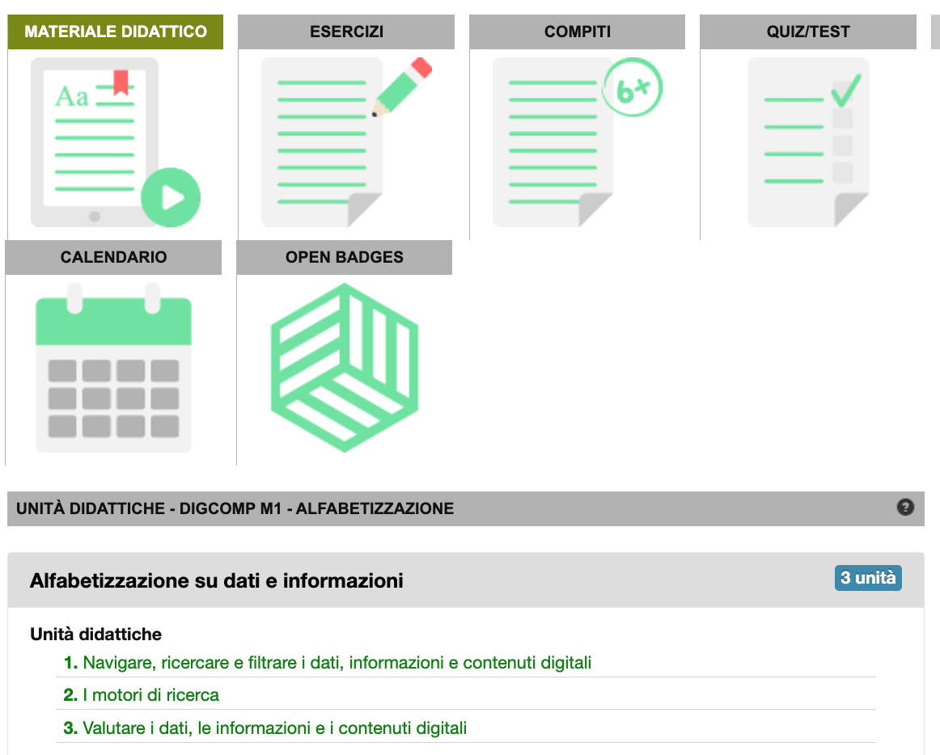
Materiale didattico
Selezionando l’icona compare l’elenco delle unità di studio. Selezionando la singola unità si apre la scheda con i contenuti da studiare.

Slide 19
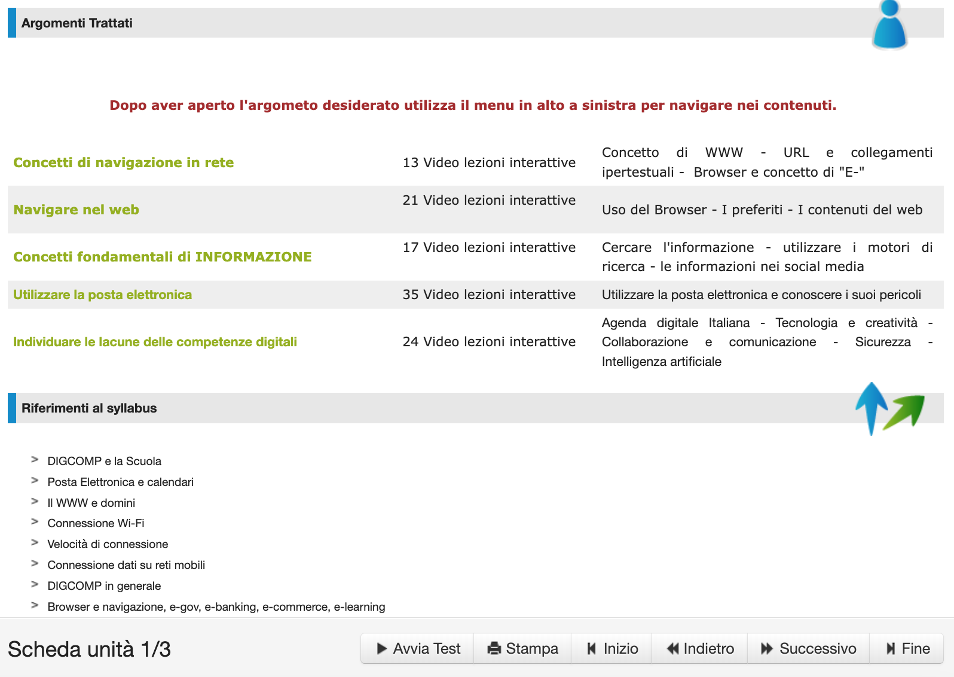
Materiale didattico
LEZIONI
L’unità didattica contiene le video lezioni interattive da studiare in autoformazione E’ indicato il numero di lezioni presenti.
Punti di Syllabus coperti
Barra di navigazione tra le unità didattiche

Slide 20
Selezionando uno dei link si accede ai contenuti delle video lezioni interattive La video lezione avanza con i pulsanti in basso a destra, oppure aprendo il menù a tre linee è possibile personalizzare l’avanzamento
Menu
Avanzamento

Slide 21
La navigazione ipertestuale
Menu di navigazione

Slide 22
Selezionando la voce TESTO è possibile seguire la voce guida leggendo il testo. Oppure è possibile disattivare la voce e seguire il testo

Slide 23
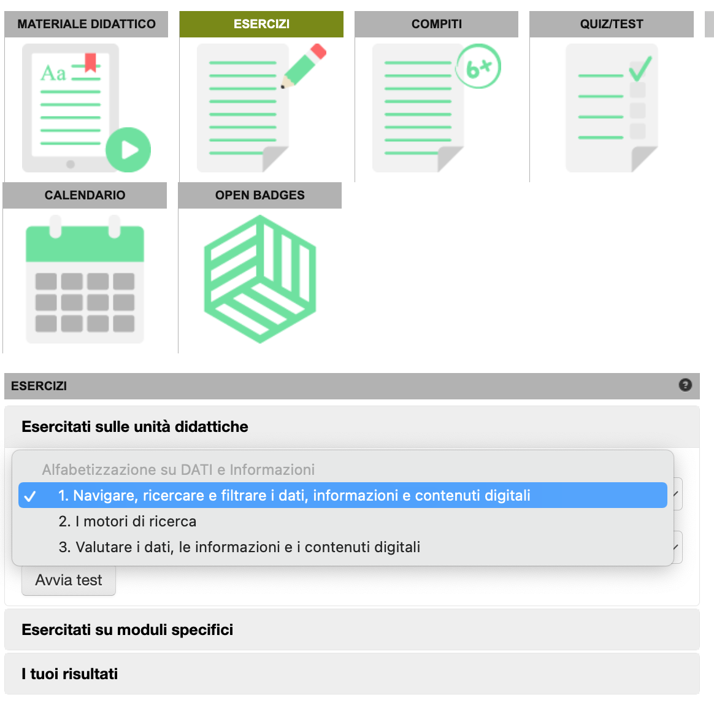
Selezionando la voce ESERCIZI è possibile esercitarsi, svolgendo dei test che si riferiscono alla unità scelta o ad un gruppo di unità didattiche.
Nella sezione I TUOI RISULTATI è possibile vedere tutti i test svolti, tutti gli errori commessi e consultare il ripasso con la voce PILLOLE
Dettaglio

Slide 24
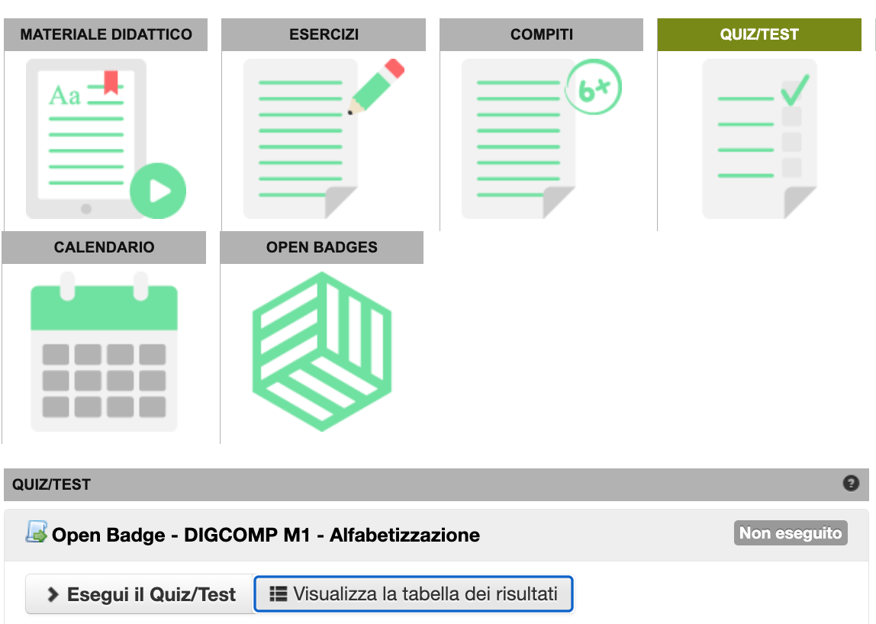
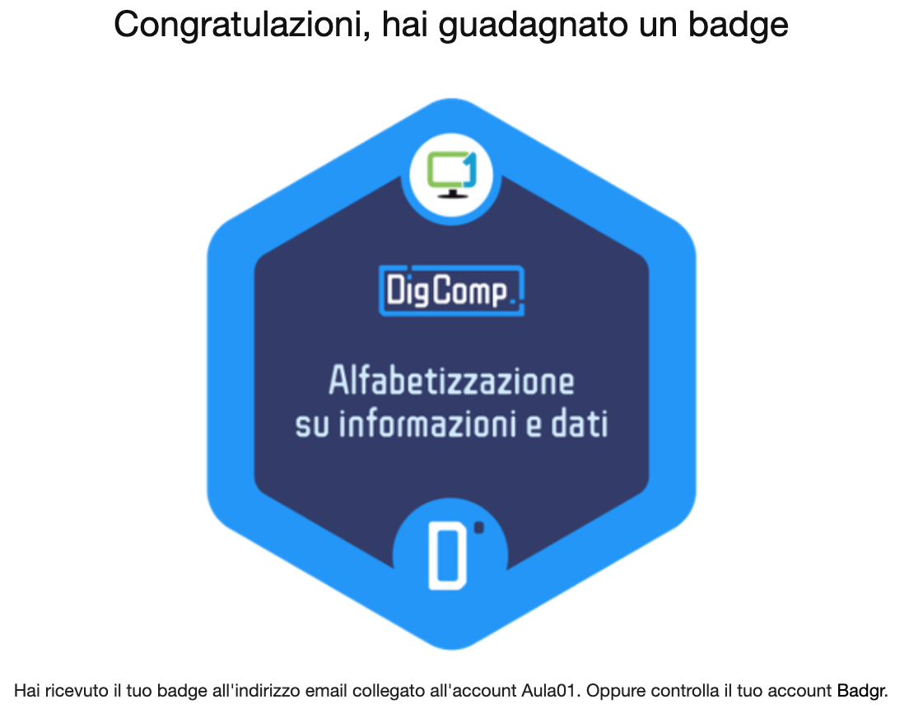
Selezionando la QUIZ/TEST è possibile svolgere il test di SIMULAZIONE DICOMP e conseguire l’open badges (Titolo digitale) per la parte di formazione.
La soglia di superamento è fissata nel 75% di risposte corrette.
Open Badges

Slide 25
L’esame
Finalizzato alla certificazione delle competenze DigComp 2.2

Slide 26
La sessione d’esame
La predisposizione dell’esame
Richiesta dell’esame
Svolgimento dell’esame

Slide 27
La predisposizione dell’esame
Compilazione degli elenchi dei candidati su un file exel che contenga:
Nome
Cognome
Data di Nascita, città di nascita, provincia di nascita
Indirizzo di residenza: via, città provincia
Codice Fiscale
Numero di telefono per assistenza
Copia f/r del documento di riconoscimento valido
Indirizzo email valido e consultabile (veriﬁcare che la casella non sia piena)
L’indirizzo di email deve essere valido e consultabile in quanto il link per sostenere l’esame verrà inviato a quella casella.
Se i dati vengono raccolti al momento della iscrizione per la formazione non sarà necessario inviarli nuovamente al momento dell’iscrizione dell’esame.
Predisposizione degli elenchi dei candidati

Slide 28
Invio richiesta d’esame
Il Proteo provinciale provvederà alla raccolta delle richieste d’esame e le trametterà a Skillonline per email.
Skillonline fornirà un programma minimo di date di esame ﬁssando almeno una data di esame al mese. Le date aumentano all’aumentare delle richieste di esame.
Per l’attivazione della sessione di esame l’Associazione dovrà inviare:
Modulo in formato excel (fornito da Skill On Line) compilato
Copia fronte/retro del Documento del candidato (se non già fornito).
Skill On Line provvederà ad attivare la sessione e ad inviare all’indirizzo email del candidato il link per svolgere la sessione di esame. Il link sarà attivo solo nel giorno e nell’orario stabilito per la sessione, dopo il controllo della identità.
Per tutti i candidati Skillonline eﬀettuerà il controllo della identità a mezzo webcam.
Le richieste verranno raggruppate per capoluogo di provincia. Sarà preferibile attendere di avere un numero minimo di 5 candidati per svolgere una sessione di esame in una certa provincia.
Entro 15 gg dall’invio della richiesta a Skill On Line il candidato comunque svolgerà l’esame, anche con meno di 5 candidati.

Slide 29
Svolgimento dell’esame
Riconoscimento dei candidati
Esame collettivo con Proctor in presenza o a distanza
Sarà cura del PROCTOR effettuare la verifica delle identità dei candidati che esibiranno il documento di riconoscimento anche solo alla webcam.
Verifica del candidato con documento da parte del PROCTOR
Distanza minima tra i candidati
Silenzio durante l’esame
Vietato l’utilizzo delle cuffie
Min. 5 - Max. 25 candidati per sessione
Esame individuale con Proctor e candidati a distanza
Sarà cura del PROCTOR effettuare la verifica delle identità dei candidati che esibiranno il documento d’identità alla webcam (fronte/retro).
Verifica del candidato con documento da parte del PROCTOR
Silenzio durante l’esame
Vietato l’utilizzo delle cuffie
Min. 5 - Max. 25 candidati per sessione

Slide 30
Primo step – livelli di padronanza BASE 1 e BASE 2 (42 domande x 40’) Secondo step – livelli di padronanza INTERMEDIO 3, INTERMEDIO 4, AVANZATO 5 e AVANZATO 6 (42 domande x 40’) Terzo step – livelli di padronanza ALTAMENTE SPECIALIZZATO 7 e ALTAMENTE SPECIALIZZATO 8 (84 domande x 80’) Se il candidato supera la prima prova, gli verrà inviato un link d’accesso alla seconda, e lo stesso vale per la terza e ultima prova. Queste potranno essere svolte anche in giornate differenti, ma in ogni caso il link sarà valido solo per la data e l’orario indicati nella mail.
Svolgimento dell’esame
L’esame è suddiviso in tre prove di complessità incrementale e due sessioni che possono essere svolte in tempi diversi, per un totale di 168 domande in 168 minuti di tempo. La soglia di superamento per ogni prova è del 75%:
Alle prime sessioni di esame parteciperanno, in qualità di osservatori, i delegati degli enti di accreditamento: Intertek e Accredia

Slide 31
Requisiti tecnici d’esame
Assistenza dell’esame
Requisiti Hardware e Software per l’esame
L’assistenza per lo svolgimento dell’esame sarà condotta da Skill On Line. Si prevede di:
Veriﬁcare la connessione con il candidato
Veriﬁcare la capacità di condivisione dello schermo
Veriﬁca Hw generale
Computer Desktop (ﬁsso) o notebook (portatile) Microfono funzionante
Telecamera da utilizzare durante l’esame per la visione del candidato
Browser internet aggiornato (Chrome, Edge, Safari, Firefox)
Utilizzo dell’applicazione Google Meet

Slide 32
Termine dell’esame
Progressione dell’esame
Fine esame
Superamento dell’esame
Ad ogni step si può accedere superando il 75% delle domande.
Viene inviato in automatico un nuovo link alla casella di posta del candidato.
Se il livello non viene superato l’esame viene fermato.
Il mancato superamento di un livello impedisce la prosecuzione dell’esame e l’esame si considera terminato.
Al candidato viene assegnato lo specifico livello raggiunto.
All’esame non si viene bocciati, quindi si può acquisire sempre il livello minimo DIGCOMP BASE 1

Slide 33
La certificazione
La certificazione EDSC DigComp

Slide 34
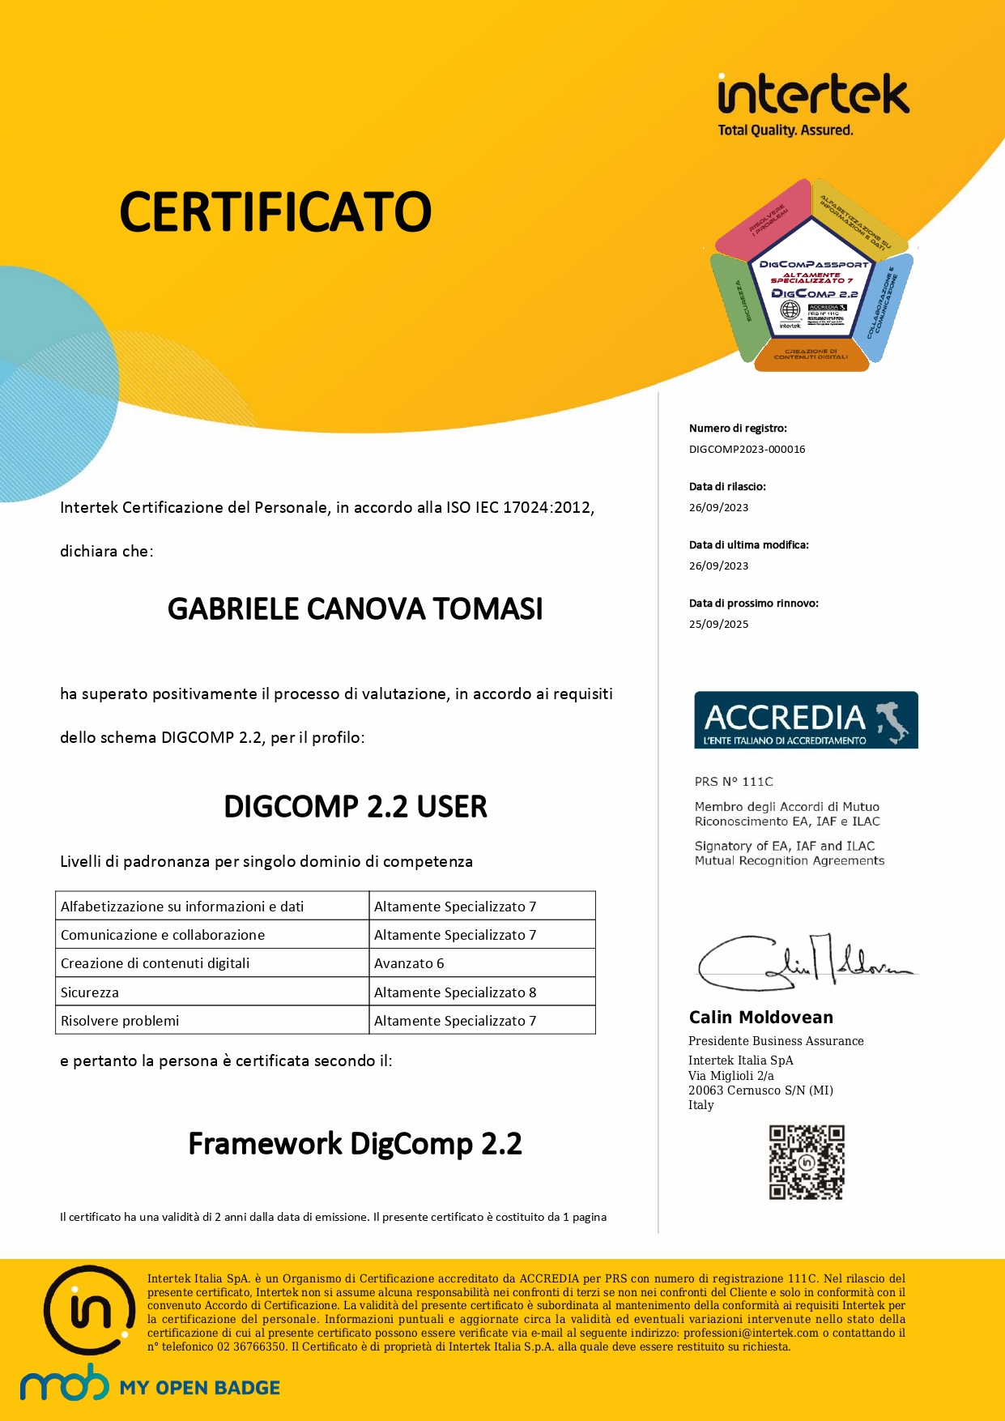
La certificazione EDSC DigComp risponde in modo mirato all’iniziativa della Commissione Europea, prevista dall’azione 9 del Piano d’azione per l’istruzione digitale 2021-2027. EDSC, infatti, sta per European Digital Skills Certificate, per il riconoscimento delle competenze digitali secondo i framework DigCompEdu e DigComp 2.2.
In considerazione della rilevanza della certificazione DigComp nella formazione e nel mercato del lavoro, Skill on Line è diventato Exam Center EDSC DigComp riconosciuto da Intertek Italia, abilitato per attivare a sua volta altri enti come Test Center DigComp. Grazie a questa iniziativa, anche le sedi territoriali di Proteo potranno formare le competenze digitali del personale scolastico tutto, dei migranti e dei cittadini, e restituire loro una certificazione emessa sotto accreditamento Accredia in formato PDF e Open Badge, valida in tutto il mondo.

Slide 35
La certificazione EDSC DigComp ha durata biennale. La sua validità può essere rinnovata con un nuovo esame. Il livello di competenza può essere accresciuto e certificato con un nuovo esame

Slide 36
Riepilogo
Autoformazione
Certificazione
Assicurare a tutti la possibilità di formarsi compatibilmente con le esigenze lavorative e familiari.
Garantire la rispondenza agli standard europei recepiti nella scuola
Formazione di qualità
Prospettive
Materiali e strumenti di formazioni mirati e supporto efficace ai corsisti per la loro crescita personale, culturale e professionale.
Maturare un’esperienza attiva di formazione certificata da poter mettere a disposizione di tutti gli iscritti e dei cittadini.
Finalità solidaristiche e proselitismo
Costi ridottissimi per prevenire le speculazioni attivate negli scorsi anni a danno soprattutto dei lavoratori più fragili e avvicinamento al sindacato e alle politiche di contrasto al capitalismo neoliberista.

Slide 37
Grazie

